Slide 1
Развитие АЭ
Есть ли база для конструктивной общественной дискуссии?
VI Международная выставка
и конференция «АтомЭко-2012»
Р.В. Арутюнян
д. ф.-м. н., профессор
Notes:
Прошло 25 лет. Нужно подвести итоги, что мы делали правильно на острой и на последующих стадиях, какие допущены ошибки. Насколько уроки Чернобыля, и хорошие, и, особенно, плохие стали всеобщим достоянием внутри страны и за ее пределами. Последнее особенно актуально в свете событий в Японии. Думаю, что предварительный анализ последствий аварии на АЭС Фукусима- 1 будет уместным для нашего симпозиума.

Slide 2
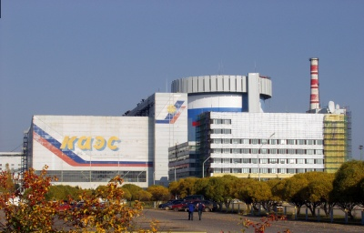
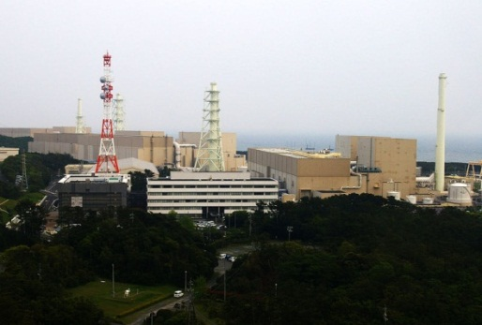
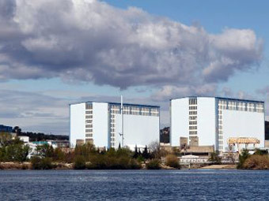
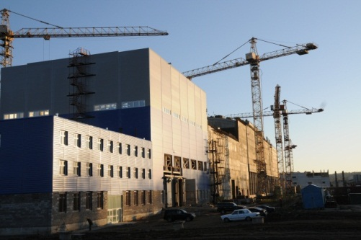
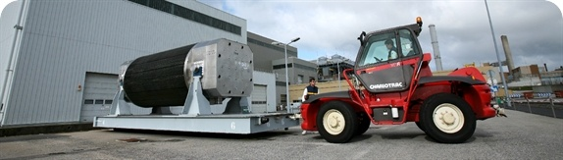
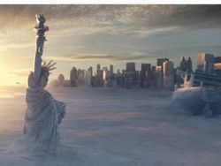
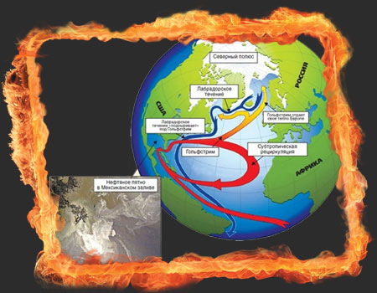
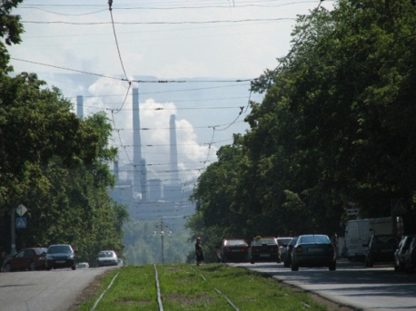
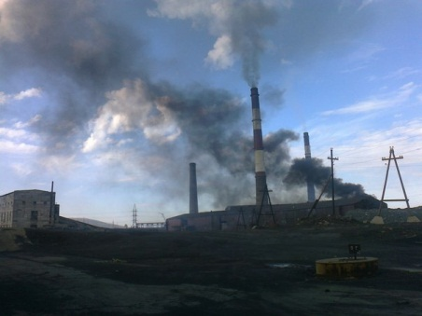
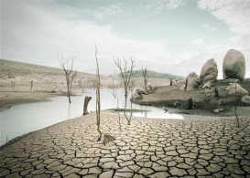
Взгляд на атомную энергетику «Атомщиков»
Калининская АЭС
Хамаока (Япония)
Маркуль (Франция)
Сухое хранилище ОЯТ
(ГХК, Россия)
Завод по переработке ОЯТ на мысе «ля Аг» (Франция)
Локальное, Региональное, Глобальное
похолодание
потепление

Slide 3
10 стран – основных производителей электроэнергии на АЭС
(доля в общем производстве электроэнергии, %)
Комиссариат по атомной энергии Франции, 2005 г.
3

Slide 4
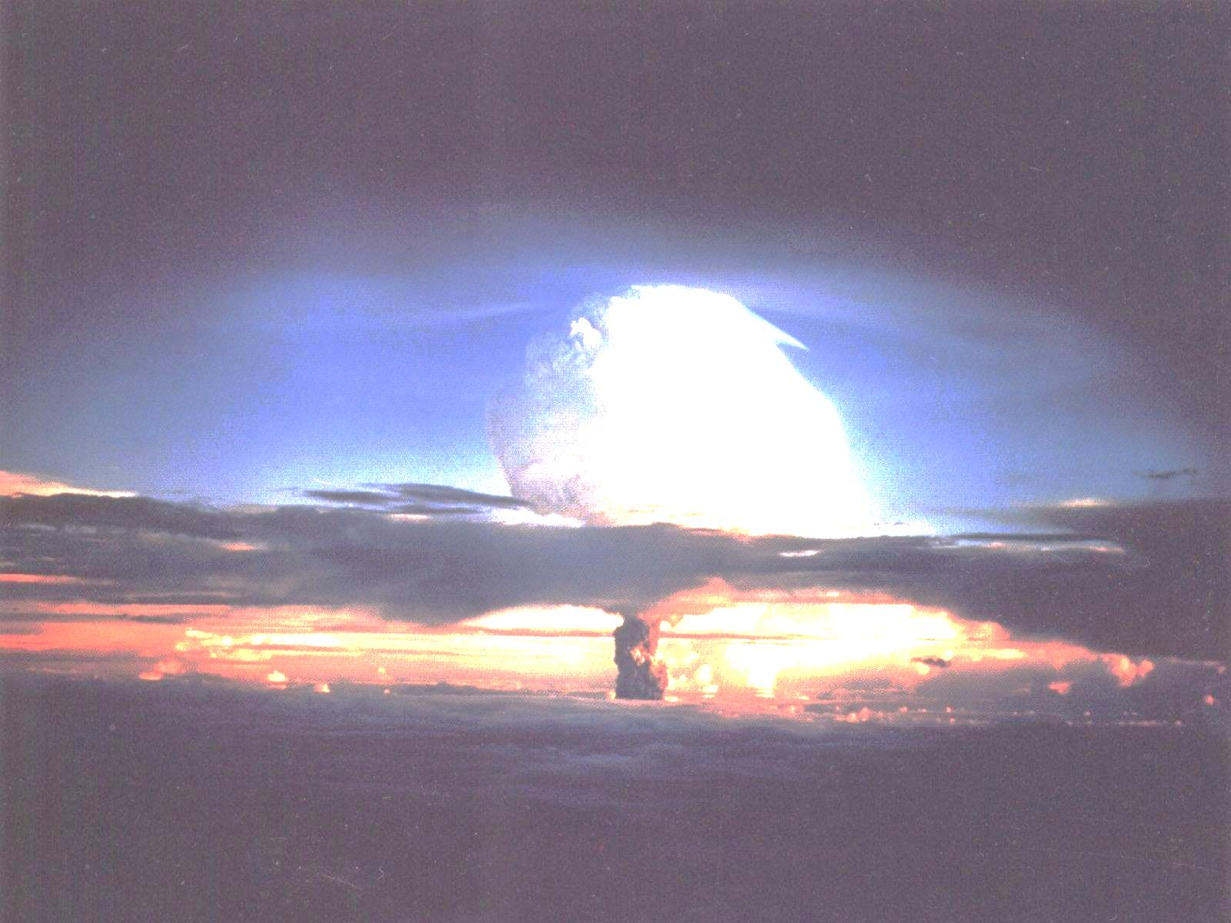
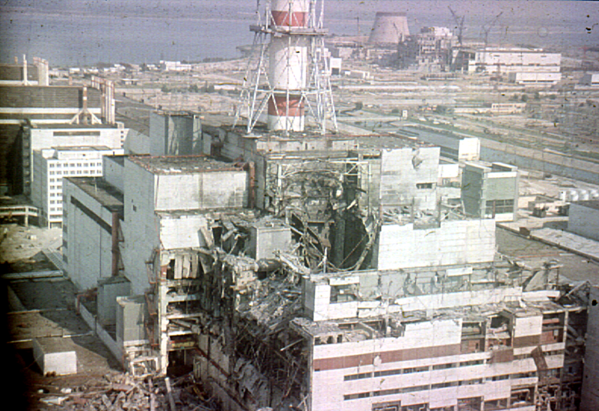
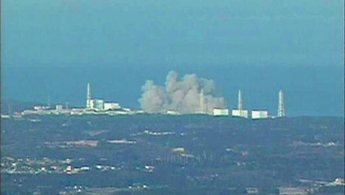
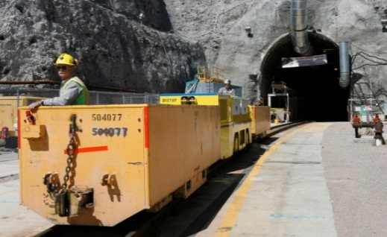
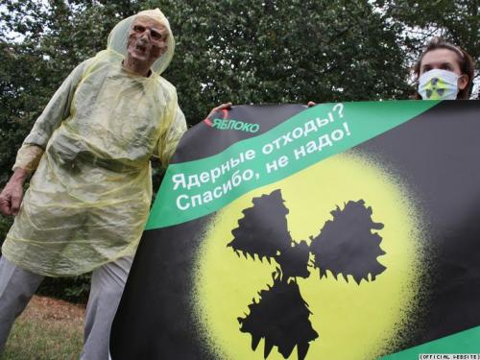
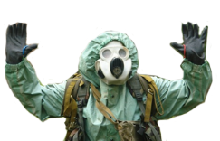
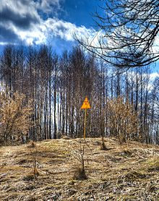
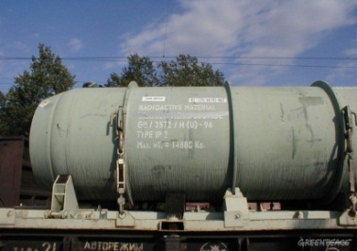
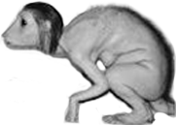
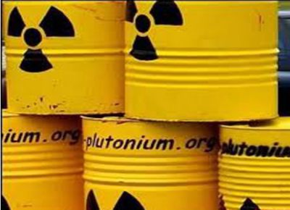
Взгляд на атомную энергетику «экологов»
Чернобыль –
40 000–10 000 000 чел.
Фукусима –250 000 чел.
Юка-Маунтин
STOP
«Рыжий лес»

Slide 5
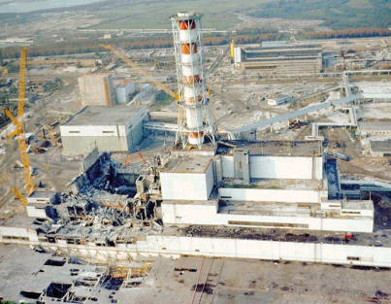
Масштаб проблемы
Что вы знаете о жертвах военного и мирного атома?
(Студенты)
Событие | Реальное число жертв | Оценки студентов
 | Мгновенная и быстрая гибель 210 тыс. чел. | Около 300 тыс. чел.
 | Отдаленные последствия у 86572 хибакуси – 421 чел. | 750 тыс. чел.
 | Мгновенная и очень быстрая гибель – 31чел. | 40 тыс. чел.
 | Отдаленные последствия (ликвидаторы и насел.) ≈ 60 чел. | 250 тыс. чел.
Хиросима
Чернобыль

Slide 6
Эволюция дозовых пределов для персонала и населения
Персонал
США – 50 мЗв/год
Население

Slide 7
Среднегодовые дозы облучения населения от различных источников (мЗв/год)
- природный фон
- техногенное облучение
х 100
- глобальные р/н
х 100

Slide 8
Структура облучения населения некоторых субъектов Российской Федерации в 2007 г. *⁾
Область | Облучение от природных ИИИ, % | Медицинское облучение, % | Облучение от глобальных выпадений РВ и прошлых радиационных аварий, % | Техногенное облучение от предприятий, использующих ИИИ, %
Зона ЧАЭС
Брянская | 76,06 | 13,5 | 10,42 | 0,02
Калужская | 83,61 | 15,2 | 1,07 | 0,09
Зона ПО «Маяк»
Свердловская | 80,3 | 19,4 | 0,17 | 0,06
Челябинская | 89,8 | 10,0 | 0,12 | 0,02
Зона влияния испытаний ЯО
Алтайский край | 83,93 | 16,0 | 0,10 | 0,01
Действующие АЭС
Воронежская | 75,51 | 24,2 | 0,20 | 0,14
Мурманская | 79,5 | 19,7 | 0,56 | 0,29
Смоленская | 72,9 | 26,2 | 0,46 | 0,38
*⁾Радиационно-гигиенический паспорт Российской Федерации, Москва, 2008 г.

Slide 9
Дополнительные дозы облучения от ЯРОО в сравнении с дозами облучения населения некоторых стран от естественных источников радиации.
х 100
Крит. Группа
мЗв/год
≥ 6 мЗв/год
Алтай
Финляндия
Венгрия
мЗв/год
х 400000
Крит. Группа
мЗв/год
Численность жителей, проживающих
в условиях облучения от естественных источников радиации, включая радон, дозой более 6 мЗв/год

Slide 10
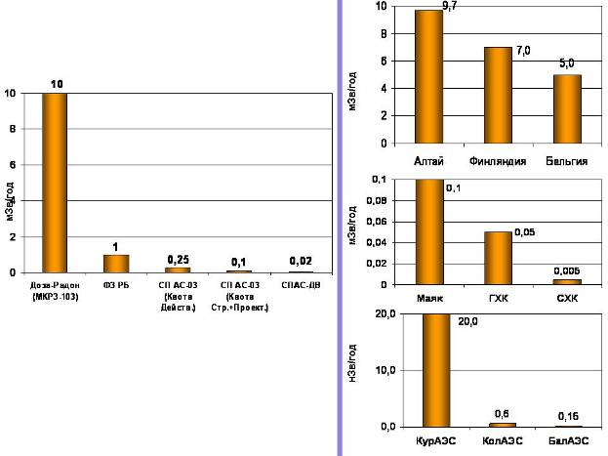
Нормативные уровни и фактические дозы облучения населения
Доза-Радон (МКРЗ-103) – допустимая годовая доза облучения населения за счет радона в помещениях;
ФЗ РБ – согласно Федеральному закону «О радиационной безопасности населения» допустимый предел дозы облучения на территории РФ в результате использования ИИИ для населения – средняя годовая доза – 0,001 Зв;
Республика Алтай, Финляндия (500 тыс. чел.), Бельгия (730 тыс. чел.) – среднегодовые дозы облучения населения;
СП АС-03 (Квота Действ.) – квота дозы от предельно допустимых сбросов и выбросов действующих АЭС России (Согласно СанПиН 2.6.1.24-03 – СП АС-03);
СП АС-03 (Квота Стр.+Проект.) – квота дозы на население от предельно допустимых сбросов и выбросов для строящихся и проектируемых АЭС (Согласно СанПиН 2.6.1.24-03 – СП АС-03);
СПАС-ДВ – дозы облучения критических групп населения (10+10 мкЗв) от допустимых сбросов и выбросов для проектируемых и строящихся АЭС (согласно СанПиН 2.6.1.24-03 – СП АС-03);
Маяк, ГХК, СХК– годовые дозы на критические группы населения, проживающих в районе расположения предприятий;
КурАЭС (г.Курчатов), КолАЭС (Полярные зори), БалАЭС (Балаково) – фактические годовые дозы облучения населения от выбросов Курской, Кольской и Балаковской АЭС.

Slide 11
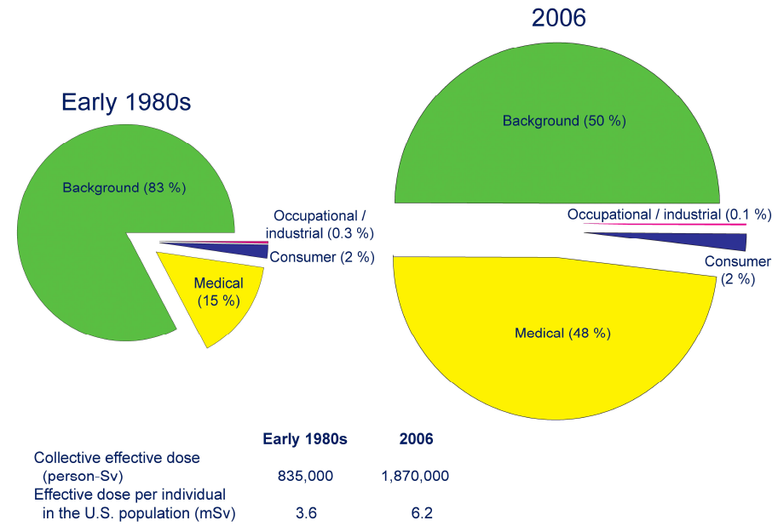
Challenges in average annual individual doses due to insufficient control in the medical sector
(US data)

Slide 12
Число смертей и ранних эффектов при радиационных авариях.
На основе опубликованной информации
(за исключением злоумышленных действий и ядерных испытаний)
Тип аварии | 1945-1965 | 1966-1986 | 1987-2007 | Всего | Заключение Комитета относительно полноты отчета
Аварии на ядерных объектах | 46 ранних эффектов | 227 ранних эффектов * | 2 ранних воздействия | 275 ранних эффектов | Есть вероятность того, что сообщено о большей части смертей многих травмах
 | 16 смертей | 40 смертей * | 3 смерти | 59 смертей
Несчастные случаи на производстве | 8 ранних эффектов | 109 ранних эффектов | 49 ранних эффектов | 166 ранних эффектов | Вероятно, о ряде смертей и травм не было сообщено
 | 0 смертей | 20 смертей | 5 смертей | 25 смертей
Инциденты с бесхозными ИИИ | 5 ранних эффектов | 60 ранних эффектов | 204 ранних эффектов | 269 ранних эффектов | Вероятно, о ряде смертей и травм не было сообщено
 | 7 смертей | 10 смертей | 16 смертей | 33 смерти
Аварии при научно-исследовательских работах | 1 ранний эффект | 21 ранний эффект | 5 ранних эффектов | 27 ранних эффектов | Вероятно, о ряде смертей и травм не было сообщено
 | 0 смертей | 0 смертей | 0 смертей | 0 смертей
Несчастные случаи при медицинском применении | Неизвестно | 470 ранних эффектов | 143 ранних эффектов | 613 ранних эффектов | Очевидно, что о многих смертях и о значительном количестве травм не было сообщено
 | Неизвестно | 3 смерти | 42 смерти | 45 смертей
ИТОГО
Ранних эффектов | 60 | 887 | 403 | 1350
Смертей | 23 | 73 | 66 | 162
табл.10 стр.52 из приложения R.671 к докладу НКДАР ООН за 2008 г.
12

Slide 13
Сводные данные по крупным (> 5 жертв) авариям в энергетике в 1969–2000 гг
 | Страны ОЭСР |  |  | Страны не входящие в ОЭСР
Вид энергетики | Аварии | Жертвы | Жертвы/ГВт | Аварии | Жертвы | Жертвы/ГВт
Уголь | 75 | 2259 | 0.157 | 1.044 | 18,017 | 0.597
Уголь (данные для Китая, 1994-1999 гг.) |  |  |  | 819 | 11,334 | 6.169
Уголь (без учета Китая) |  |  |  | 102 | 4831 | 0.597
Нефть | 165 | 3713 | 0.132 | 232 | 16,505 | 0.897
Природный газ | 90 | 1043 | 0.085 | 45 | 1000 | 0.111
СНГ | 59 | 1905 | 1.957 | 46 | 2016 | 14.896
Гидроэнергетика | 1 | 14 | 0.003 | 10 | 29,924 | 10.285
Атомная | 0 | 0 | - | 1 | 31* | 0.048
Итого | 390 | 8934 |  | 1480 | 72,324
* Только мгновенные смерти

Slide 14
Радиационные инциденты с пострадавшими в АЭП СССР – России за 50 лет
(данные ГНЦ ИБФ на март 2001 г.)
Классификация инцидентов | Кол-во инцидентов | Кол-во пострадавших с клиническими симптомами (ОЛБ+МЛП*)
 |  | Общее | В т.ч. С ОЛБ | В т.ч. умерших
1. Радиоизотопные установки и их источники (всего) | 88 | 163 | 45 | 16
В. т.ч.: Co-60 | 17 | 28 | 15 | 3
Cs-137 | 19 | 59 | 13 | 9
Ir-192 | 34 | 50 | 10 | 1
Другие γ-излучатели | 8 | 10 | 2 | -
(γ-β)-излучатели | 2 | 2 | - | -
β-излучатели | 8 | 14 | 5 | 3
2. Рентгеновские установки и ускорители (всего) | 38 | 39 | 1 | -
В т.ч. рентгеновские установки | 26 | 26 | - | -
Ускорители электронов | 9 | 10 | 1 | -
Ускорители протонов | 3 | 3 | - | -
3. Реакторные инциденты и потеря контроля над критичностью | 34 | 83 | 73 | 13
В т.ч. потеря контроля над критичностью | 16 | 42 | 42 | 10
Реакторные инциденты | 18 | 41 | 31 | 3
4. Аварии на АПЛ | 4 | 133 | 85 | 12
5. Другие инциденты(всего) | 11 | 16 | 6 | 2
Итого без Чернобыльской аварии | 175 | 434 | 210 | 43
Чернобыльская авария | 1 | 134 | 134 | 28
ИТОГО | 176 | 568 | 344 | 71
* - исключая случаи с МПЛ на предприятиях ПО «Маяк» 1949-1956 г.г.,
не включенные в регистр ГНЦ-ИБФ

Slide 15
Распределение больных острой лучевой болезнью по степени тяжести общего клинического синдрома и срокам наступления смертельного исхода в специализированном стационаре (без учета поражений кожи)
Число больных | Степень тяжести | Доза, Гр | Число летальных исходов | Срок летального исхода, сут
31 | I | 0,8–2,1 | – | –
43 | II | 2–4 | 1 | 96
21 | III | 4,2–6,3 | 7 | 48, 16, 21, 21, 24, 16, 10
20 | IV | 6–16 | 19 | 10, 14, 15, 18, 18, 17, 15, 16, 17, 17, 15, 20, 21, 24, 25, 29, 30, 86, 91
Гуськова А.К. «Медицинские последствия аварии на чернобыльской АЭС. Основные итоги и нерешенные проблемы». Атомная энергия, т. 113, вып. 2, август, 2012,

Slide 16
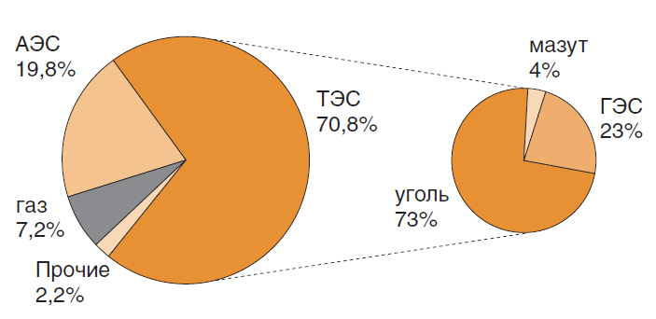
Воздействие тепловых электростанций на здоровье населения США ^{*)}
Воздействие на здоровье | Количество случаев в год
Смерть | 23 600
Госпитализация | 21 850
Обращение за скорой медицинской помощью вследствие приступа астмы | 26 000
Сердечных приступов | 38 200
Хронических бронхитов | 16 200
Приступов астмы | 554 000
Потерянных рабочих дней | 3 186 000
Газ
23%
Структура производства электроэнергии
США в целом
(Energy Information Administration, 2000 г.)
ГЭС
7,2%
*⁾ Данные управления по охране окружающей среды США
Notes:
16
Угольная энергетика США остается значительным фактором негативного воздействия на здоровье нации.

Slide 17
Риски смерти среди населения, проживающего в городах с крупными угольными ТЭС
Города | Численность населения, тыс. чел. | Индивидуальный годовой риск смерти | Популяционный годовой риск смерти, чел.
Улан-Удэ | 371,4 | 5,1·10⁻⁴ | 190
Черемхово | 50,0 | 1,9·10⁻³ | 96
Чита | 316,7 | 8,8·10⁻⁴ | 278
Новочеркасск (Ростовская ГРЭС) | 188,7 | 3,2·10⁻⁴ | 60
Уссурийск | 158,4 | 1,0·10⁻³ | 158
Notes:
17
Загрязнение воздуха летучей угольной золой является причиной преждевременных смертей от сердечно-сосудистых и респираторных заболеваний.

Slide 18
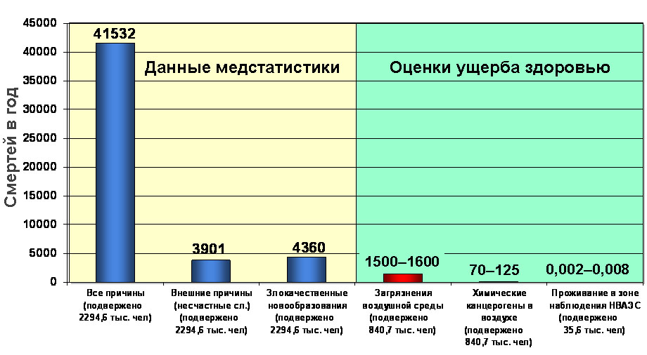
Сводные результаты сравнительного анализа рисков для населения Воронежской области

Slide 19
Комплексный анализ рисков
В 2004 г. в ИБРАЭ РАН по заказу Сибирского химического комбината были проведены специальные исследования по сравнительной оценке риска воздействия ионизирующего излучения и химических факторов окружающей среды на здоровье населения, проживающего в зоне влияния СХК – в близлежащих городах Северск и Томск.
г. Северск,
радиационные риски
г.Томск,
химические риски
Индивидуальные пожизненные риски канцерогенеза от средне-годовой дозы облучения составляют 1,1·10⁻⁶, что на порядок величины ниже допустимых пределов.
Общее число ожидаемых смертей от рака, обусловленное деятельностью СХК за последние 10 лет, находится
в пределах одного случая.
Индивидуальные годовые риски смерти от сердечно-сосудистых
и респираторных заболеваний вследствие хронического воздействия взвешенных веществ составляют 1,02·10⁻³ .
Популяционные риски –
496 доп. случаев в год, т.е. находятся на неприемлемом уровне, при котором необходимо экстренное управленческое вмешательство.

Slide 20
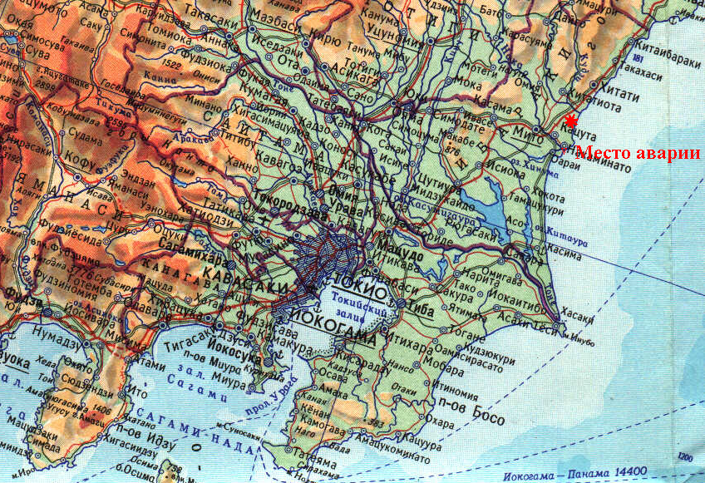
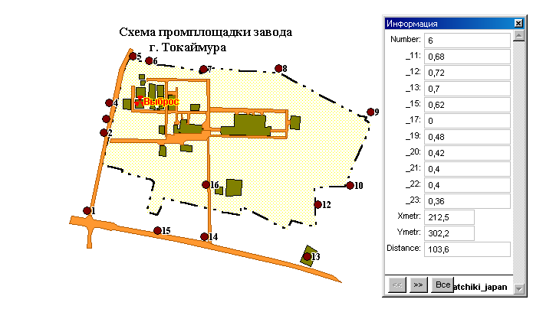
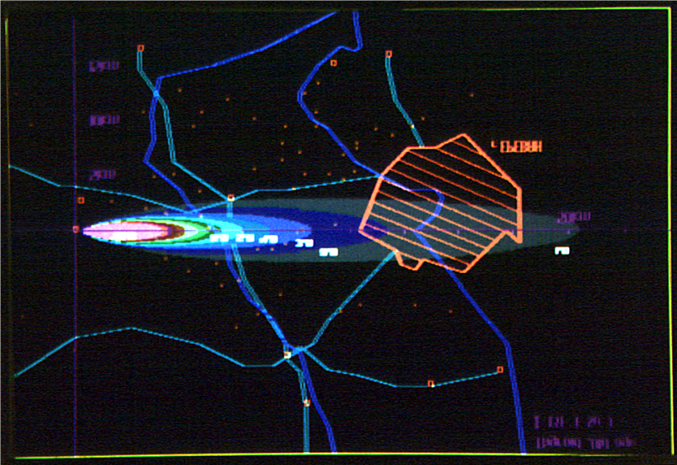
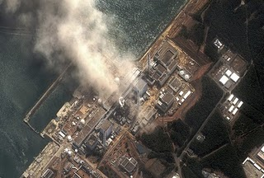

Slide 21
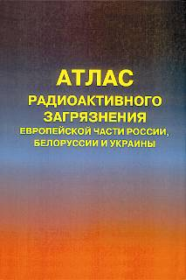
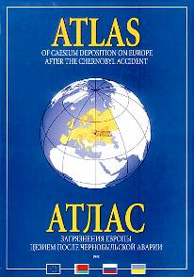
Практика нормирования после чернобыльской аварии
¹³⁷Cs с плотностью свыше 1 Ки/кв.км
17 стран Европы – 207 тыс. кв. км,
в том числе:
- Россия – 59 тыс. кв. км;
- Беларусь – 43 тыс. кв. км;
- Украина – 38 тыс. кв. км;
- Швеция – 24 тыс. кв.км;
- Финляндия – 19 тыс. кв.км;
- Австрия – 11 тыс. кв.км
- Норвегия – 7 тыс. кв. км.
Контрольные уровни загрязнения 131I в пищевых продуктах в диапазоне 500-5000 Бк/кг в мае 1986 г.
были установлены в ряде Европейских стран.
Сегодня в Норвегии:
Оленина и дичь,
пресноводная рыба, – 3000 Бк/кг
Молоко и детское питание – 370 Бк/кг
Другие продукты питания – 600 Бк/кг
Сегодня в России:
ПДК по ¹³⁷Cs в молоке – 100 Бк/л

Slide 22
Медицинские последствия аварии на ЧАЭС
Радиацией обусловлены:
134 случая острой лучевой болезни у пожарных
и работников Чернобыльской АЭС;
до 40% из 748 случаев рака щитовидной железы
у детей (на момент аварии), выявленных в 4-х областях России;
часть из 115 случаев рака щитовидной железы –
у ликвидаторов;
до 80 смертельных лейкозов из 198 зарегистри-рованных среди ликвидаторов.
Эти последствия можно было сильно уменьшить!
22
Notes:
Завершая рассмотрение данного аспекта проблемы констатируем.
Собственно радиологические последствия аварии ограничены. О них сегодня расскажут авторитетнейшие специалисты. Однако надо напомнить, что их масштаб – это следствие упущений в острой фазе. Их несколько:
Персонал АЭС и пожарные не имели должных инструкций и оснащения.
За исключением ближней зоны не были своевременно введены меры по йодной защите.
В 30-ти километровой зоне за три года побывало 250 тыс. человек. Зачастую перед ними ставились нереальные задачи.

Slide 23
Принятие чернобыльского закона относящего к «пострадавшим» территории с уровня 1 Ки/км²
Области | Дополнительные к фону накопленные эффективные дозы за 20 лет, мЗв
 | 10-20 | 20-50 | 50-70 | 70-100 | Выше 100
Брянская (тыс.чел.) | 112,6 | 103,2 | 18,1 | 5,1 | 1,6
Калужская (тыс.чел.) | 6,2 | 0,6 | - | - | -
Тульская (тыс.чел.) | 34.9 | 3.7 | - | - | -
Орловская (тыс.чел.) | 7,7 | 0,5 | - | - | -
Итого: 290 тыс. чел.
В остальных областях с населением 2,3 млн чел. накопленные дозы не превышают 10 мЗв
Допустимая накопленная доза по радону
за это же время – 200 мЗв (МКРЗ №103)
Фактическая накопленная доза за тоже время населения Республики Алтай и Финляндии –
180 мЗв и 150 мЗв соответственно

Slide 24
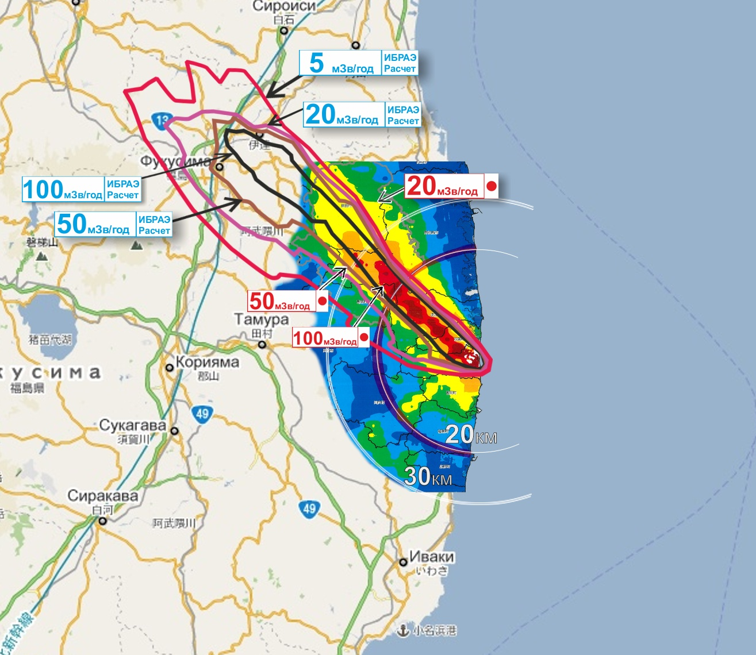
Расчет: «НОСТРАДАМУС» + региональная
гидродинамическая модель WRF-ARM.
Сравнение доз облучения за год после аварии (с учетом укрытия населения),
рассчитанных по модели «Нострадамус» (05.04.2011/ИБРАЭ РАН),
с оценками METI (05.11.2011/Япония)

Slide 25
Численность населения, эвакуированного из зон с ожидаемой годовой дозой для свыше 20 и 100 мЗв
Население, чел |  | Ожидаемая годовая доза, мЗв/год
 |  | > 20 | > 100
Проживало до аварии |  | 60 000 | 12 550
Эвакуировано | Из расширенной зоны эвакуации | 59 200 | 12 550
 | в.т.ч. из 20 км зоны | 43 700 | 8750
Осталось вне зоны эвакуации |  | 800 | 0

Slide 26
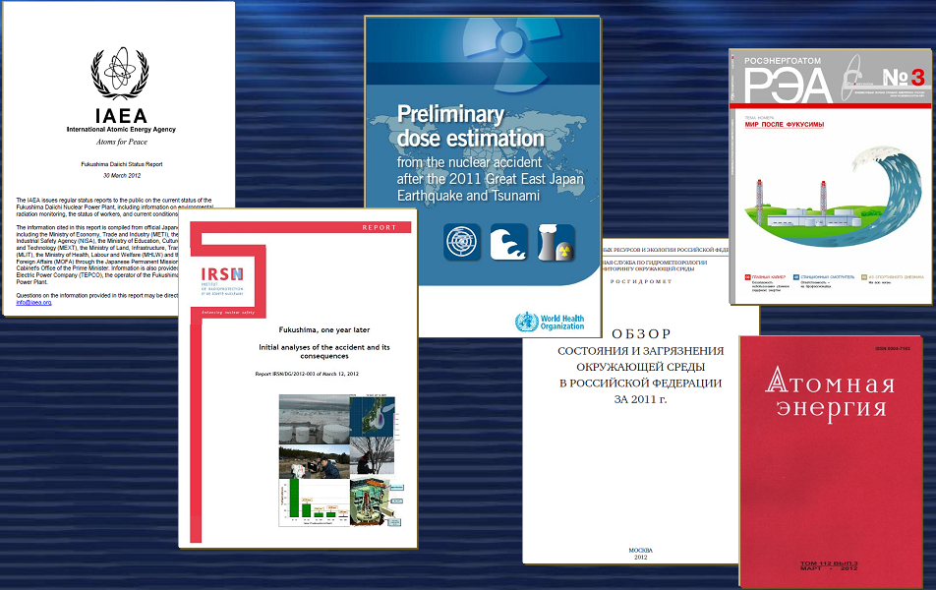
Некоторые публикации, обобщающие итоги работы за первый год после аварии на АЭС «Фукусима 1»

Slide 27
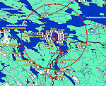
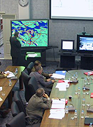
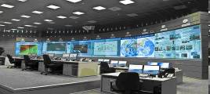
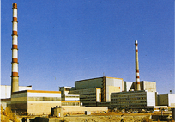
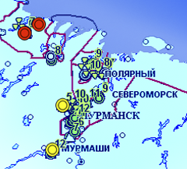
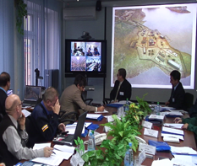


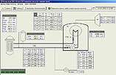
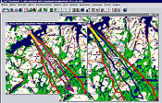
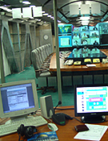
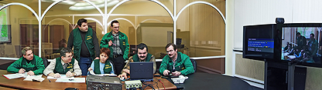
Территориальная система радиационного мониторинга и аварийного реагирования Мурманской области
НЦУКС МЧС
СЗРЦ МЧС
Ситуационный центр
правительства МО
Кольская АЭС
КЦ РЭА
Кризисный центр ГОЧС и ПБ
Минпромторг
Филиалы ФГУП «СЕВРАО»
СПД Кольской АЭС
Росгидромет
Центр сбора и обработки информации МУГМС
Нострадамус
СКЦ Росатома
КЦ ФГУП «СЕВРАО»
ТКЦ ИБРАЭ РАН
экспертная поддержка
Notes:
Начата работа на территориальном уровне. В ряде регионов созданы специализированные системы мониторинга и аварийного реагирования. Это Мурманская и Архангельская, Калужская и Тверская. Работа ведется и за счет средств ФЦП «Обеспечение ЯРБ» и за счет средств Евробанка и при поддержке субъектов РФ.
Обеспечение своевременной и выверенной реакции органов власти на местах - это наиболее важная и трудоемкая составляющая системы реагирования.
В идеале система под эгидой МЧС России должна охватывать всю территорию России и, безусловно, территории вокруг ядерных объектов, а также защищать от возможных угроз с сопредельных территорий.

Slide 28
Устранение противоречий между гигиеническими требованиями и требованиями к безопасности технологий
Бк/л.
САО
В Норвегии:
Оленина и дичь,
пресноводная рыба, – 3000 Бк/кг
Молоко и детское питание – 370 Бк/кг
Другие продукты – 600 Бк/кг
НАО
Нижняя граница ЖРО*
В России–
ПДК ¹³⁷Cs в молоке**
* отменены в 2010 г.
** действуют
Notes:
28
Завершая тему нижней границы по жидким отходам отмечу, что многие считают, что правильнее её решать позже – на уровне подзаконных актов.
Требуется решение.

Slide 29
Смертность по причинам
Россия – 2001 г.
Смертность от новообразований (2001 г.)
Умерло человек на 70 млн
(28+19 смертей, 134 ОЛБ, 250(400) РЩЖ)

Slide 30
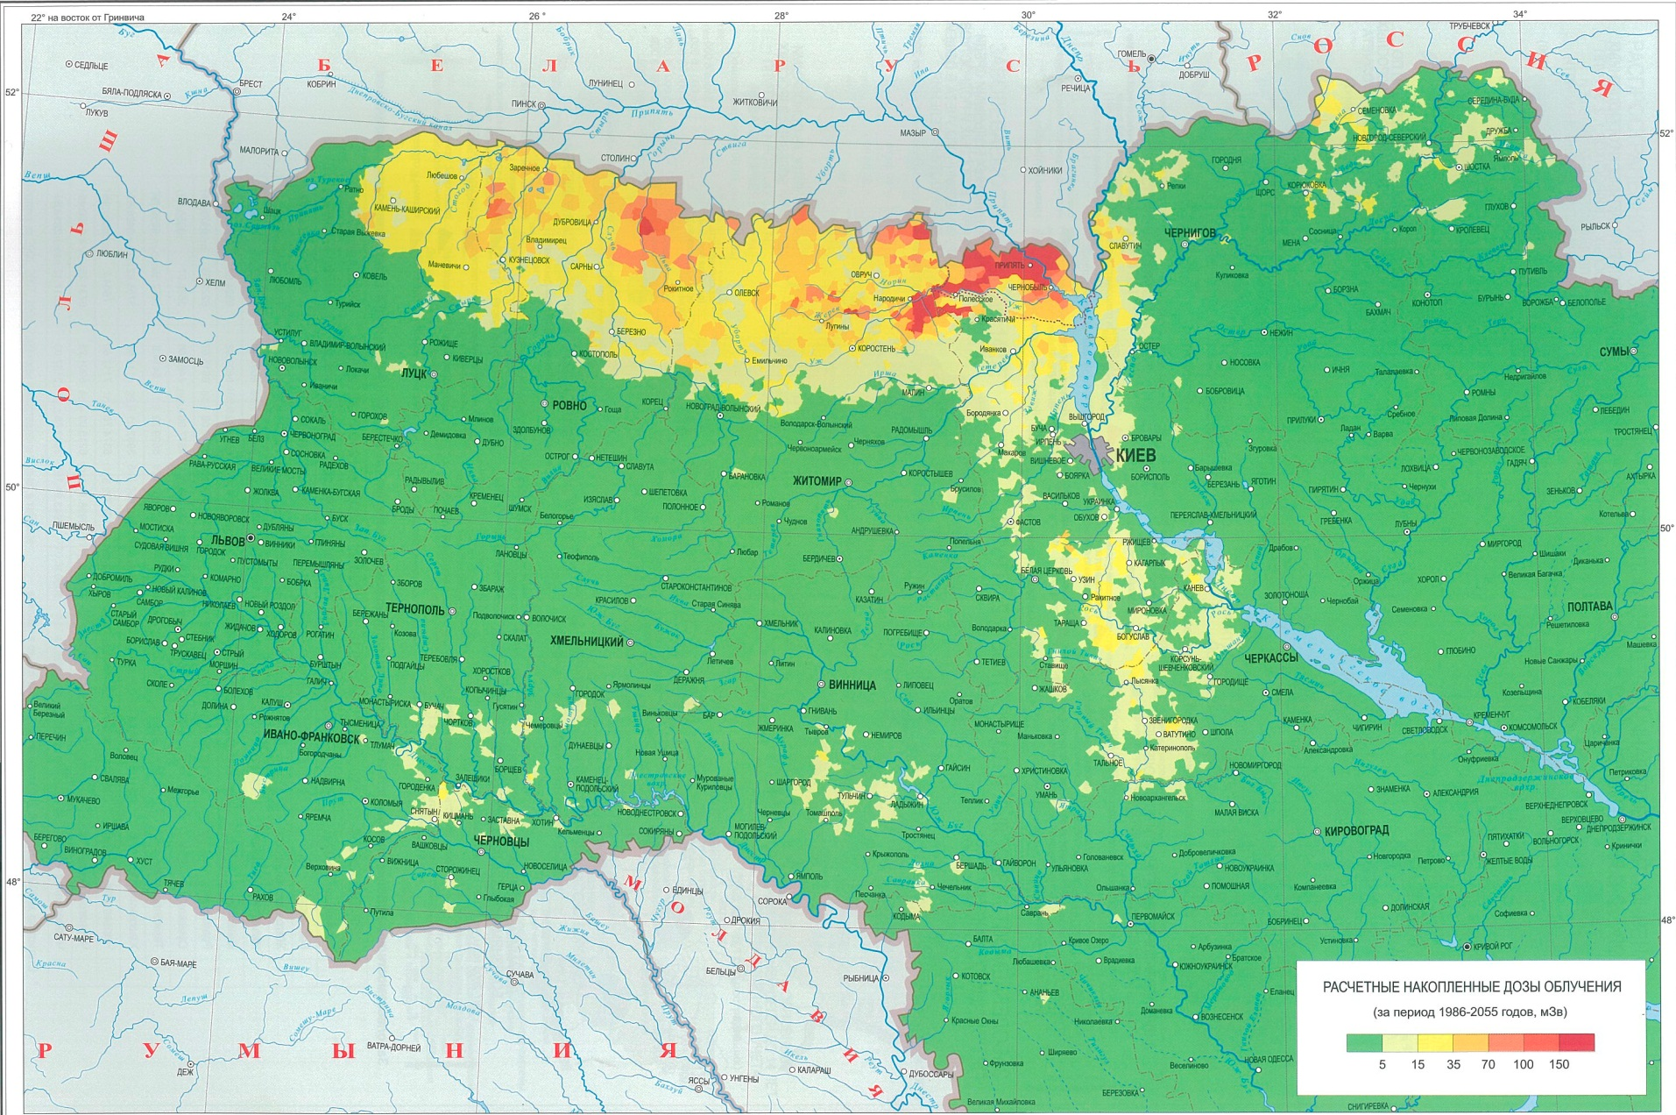
Суммарные эффективные дозы внешнего и внутреннего (от радиоизотопов цезия, стронция и трансурановых элементов) облучения, расчитанные на период 1986–2055 годов (70 лет после аварии)

Slide 31
Оценка абсолютного и относительного радиационного риска, связанного с чернобыльским облучением для населения радиоактивно загрязненных территорий Украины за 12 лет после аварии
Величина облучения (мЗв на человека) |  | <0,5 | 0,5-1 | 1-2 | 2-5 | 5-10 | 10-20 | 20-50 | 50-70 | 70-100 | >100 | Всего
Население загрязненных территорий | в тыс. человек | 1,2 | 2,6 | 94,8 | 1008,2 | 568,3 | 465,0 | 209,6 | 19,3 | 1,6 | 1,2 | 2371,8
 | в процентах | 0,05 | 0,11 | 4,0 | 42,5 | 24,0 | 19,6 | 8,8 | 0,81 | 0,07 | 0,05 | 100
Абсолютный риск (случаи) |  | 0,02 | 0,07 | 4,4 | 96,8 | 115,7 | 237,1 | 249,4 | 38,1 | 4,5 | 4,6 | 751
Спонтанный уровень (случаи) |  | 47 | 104 | 3792 | 40329 | 22732 | 18599 | 8383 | 772 | 66 | 50 | 94874
Относительный риск (*10⁻³) |  | 0,33 | 0,69 | 1,2 | 2,4 | 5,1 | 12,8 | 29,8 | 49,3 | 68,0 | 93,5 | 7,9
Процент «чернобыльских» раков |  | 0,03 | 0,07 | 0,12 | 0,24 | 0,51 | 1,26 | 2,89 | 4,70 | 6,37 | 8,55 | 0,79
Likhtarev I. and Kovgan L. General structure of Chernobyl exposure sources and doses of Ukrainian population.
International Journal of Radiation Medicine? 1999, 1 (1). – P. 29–38.

Slide 32
Современные оценки генетических рисков в первом поколении при воздействиях низкого уровня редкоионизирующего излучения (НКДР-2001)
Тип заболеваний | Фоновые частоты (на один миллион живых рождений) | Риск на 1Гр (на один миллион потомков)
Менделевские аутосомно-доминантные и Х-связанные | 16500 | -750 до 1500¹
Менделевские аутосомно-рецессивные | 7500 | 0
Хромосомные | 4000 | –²
Мультифакторные хронические заболевания | 650000³ | от -250 до 1200
Врожденные аномалии | 60000 | -2000⁴
Итого | 738000 | от -3000 до 4700
Итого на 1 Гр в процентах от фона | – | от -0,41 до 0,64
¹ Диапазоны отражают биологические, а не статистические неопределенности
² Предполагается, что этот параметр частично суммируется в категории аутосомно-доминантных и связанных с Х-хромосомой заболеваний, а частично – в категории врожденных аномалий
³ Частота в популяции
⁴ Оценено по данным для мышей без использования метода удваивающей дозы
United Nations UNSCEAR 2001 Report to the general Assembly, with Scientific Annexes.
Annexes “Hereditary effects of radiation”. United Nations. New York. 2001. P 5-160.)

Slide 33
Прогноз радиационных последствий аварии на Фукусиме-1 по результатам работы ТКЦ ИБРАЭ в марте 2011 г.
Сравнение с фактическими данными год спустя
Notes:
Прошло 25 лет. Нужно подвести итоги, что мы делали правильно на острой и на последующих стадиях, какие допущены ошибки. Насколько уроки Чернобыля, и хорошие, и, особенно, плохие стали всеобщим достоянием внутри страны и за ее пределами. Последнее особенно актуально в свете событий в Японии. Думаю, что предварительный анализ последствий аварии на АЭС Фукусима- 1 будет уместным для нашего симпозиума.

Slide 34
11 марта 2011 года
ТКЦ ИБРАЭ РАН с 13.00 11 марта 2011 г. начинает работу
в режиме повышенной готовности в полном штатном составе, круглосуточно.
В соответствии с регламентом ТКЦ обеспечивает поддержку СКЦ Росатома и НЦУКС МЧС России по следующим задачам:
  прогнозам развития ситуации на АЭС Японии
  (во взаимодействии с оперативным штабом Росатома);
  прогнозам развития радиационной обстановки в зоне АЭС (Фукусима-1, Фукусима-2) при неблагоприятных сценариях развития ситуации на АЭС;
  прогнозам развития радиационной обстановки на территории Российской Федерации при неблагоприятном развитии ситуации на АЭС Японии (совместно с Росгидрометом
  (НПО «Тайфун»).

Slide 35
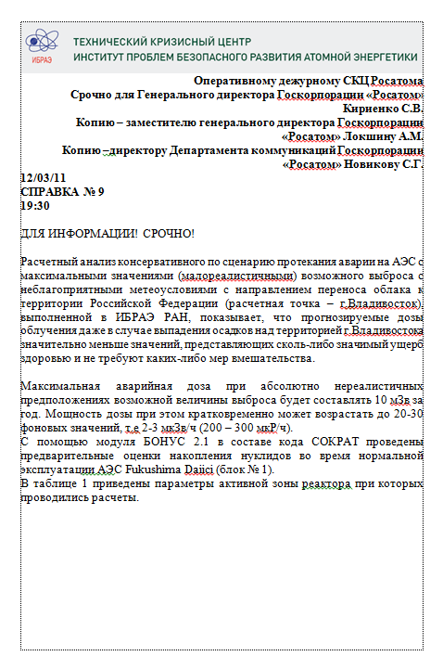
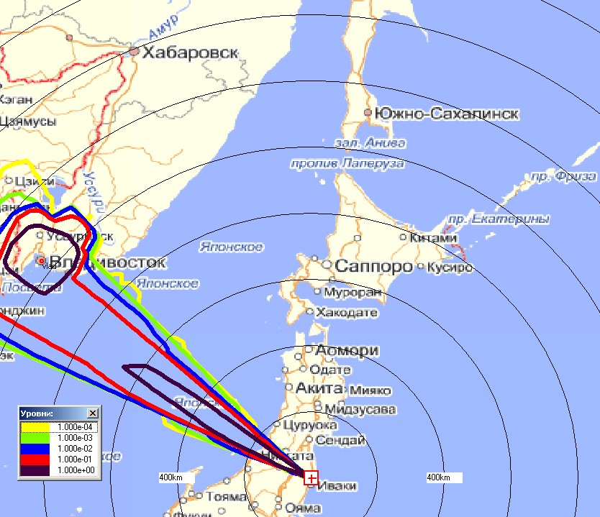
Наихудший сценарий развития аварии на АЭС Фукусима 1
Для расчета выбраны наихудшие
(маловероятные) метеоусловия:
Скорость ветра – 10 м/с,
направление ветра - 115 градусов,
категория устойчивости – E,
локальные осадки в районе г.Владивостока интенсивностью 10 мм/ч.
Полная эффективная годовая доза
(дети, 1-2 года) в пределах 10 мЗв

Slide 36
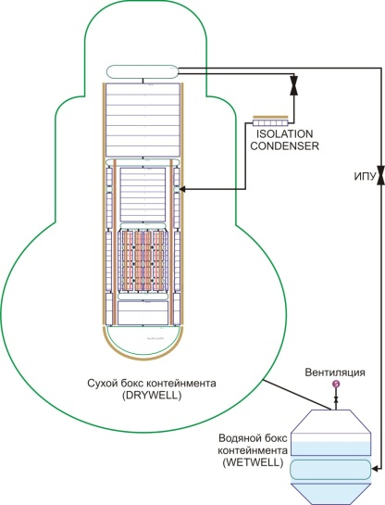
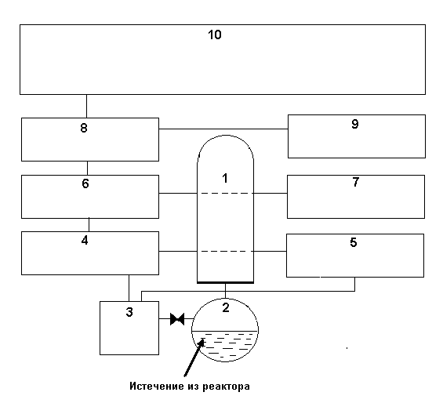
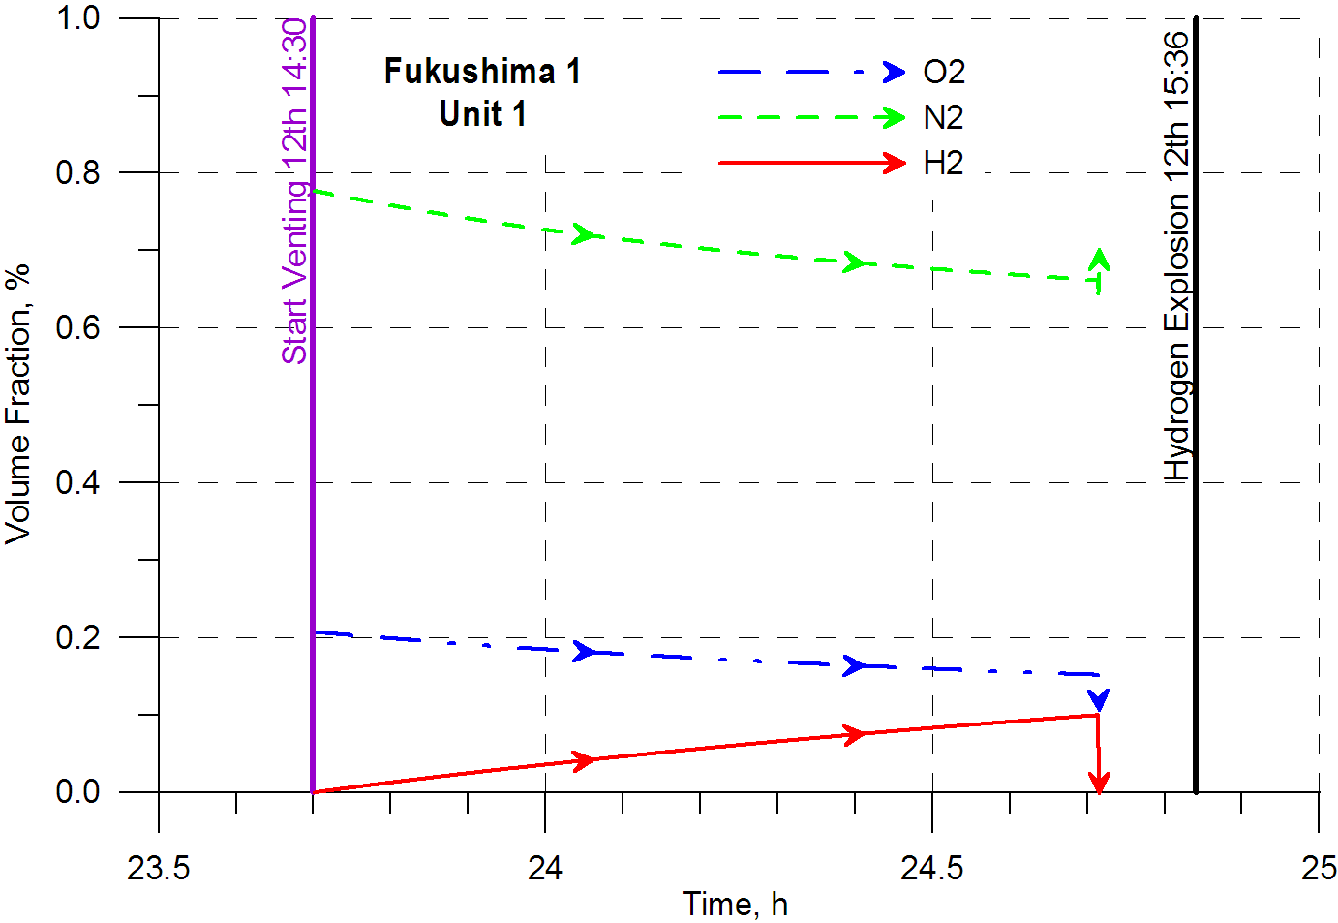
Моделирование аварии на блоке 1 (Сократ)
Событие | Сценарии
 | Консервативный | Реалистичный | Фактический
Отказ всех систем безопасности | 0 ч (цунами) | нет | ?
Начало окисления Zr | 2,5 ч | 22,5 ч | да
Плавление топлива | 5 ч | 25,5 ч | да
Подача воды в а.з. и контейнмент | нет | да | да
Выход расплава из корпуса реактора | 13 ч | нет | да
Проплавление бетонного основания контейнмента | 7 дней | нет | нет
Событие | Сценарии
 | Консервативный | Реалистичный | Фактический
Генерация водорода в а.з. | ~1600 кг | 900 кг | н/д
Детонация водорода | да | 24,7 ч | 24,9 ч
Разрушение а.з. | 100 % | 80 % | н/д
Разрушение корпуса реактора | да | Нет | частично
Разрушение контейнмента | да | Нет | нет

Slide 37
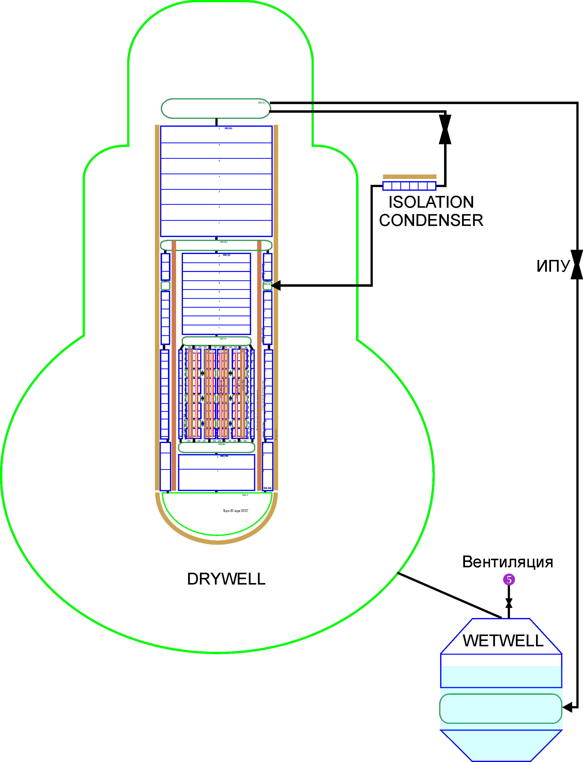
Расчетный анализ аварии в 1–3 блоках и 1–4 бассейнах выдержки ОЯТ (СОКРАТ)
Без учета подачи воды для охлаждения
 | Расчетное время взрыва (водорода для 1, 2, 4) | Фактическое время взрыва (водорода для 1, 2, 4)
Блок 1 | 12.03 15:16 | 12.03 15:36
Блок 2 | Превышение давления в ЗО 15.03 05:45 | 15.03 06:14
Блок 3 | 14.03 08:00 | 14.03 11:01
Блок 4 * (бассейн выдержки) | 15.03. 4:00-05:00 | 15.03. 6:00
*⁾ – данные отсутствовали, фактическая ситуация не ясна
Расчетная модель РУ BWR/3
для кода СОКРАТ

Slide 38



Расчетные оценки доз облучения населения в префектуре Канагава (Токио)
Суммарная доза облучения
от облака и выпадений
за 20 суток в п.Канагава –
в диапазоне 25-50 мкЗв

Slide 39

Моделирование атмосферного переноса с помощью ПС «Нострадамус» с учетом подробных метеоданных на территории Японии. Южный след.

Slide 40


Slide 41
Предварительная оценка радиологических последствий и рекомендации экспертов ИБРАЭ РАН
Защитные мероприятия
На большей части территории Японии суммарные дозы облучения населения за 20 суток после аварии не превысили 0,1 мЗв. На этих территориях никаких мер защиты проводить не рекомендуется.
В наиболее загрязненном пункте префектуры Ибараки суммарная доза облучения населения за 20 суток после аварии составила около 0,6-1,0 мЗв.
Здесь в превентивных целях рекомендуется в течение первого месяца осуществлять контроль за загрязнением растительной продукции и молока.
На северо-западном следе за пределами 20-км зоны в муниципалитете Иитатэ максимальные дозы, полученные населением за 20 суток, могли доходить до 50 мЗв. Ожидаемая доза за первый год в отсутствие защитных мероприятий может составить около 150 мЗв. Эвакуация нецелесообразна. Рекомендуется проведение дезактивационных работ, ряд мер организационного характера, регулярный контроль за загрязнением продуктов питания и воды.
За пределами 20-ти км зоны оснований для эвакуации нет. По опыту аварии на ЧАЭС чрезмерные необоснованные с радиологической точки зрения защитные меры (в первую очередь эвакуация) могут привести к резкому масштабированию негативных психологических, социальных и экономических последствий.

Slide 42



Дозовые нагрузки на население
Точка № 32
Futaba county
Namie town Akougi Teshichiro,
30 км N/W от АЭС
1,6 МБк/м² (43 Ки/км²) по ¹³⁷Cs
Доза от облака ⎯ 0,3 мЗв;
Доза на ЩЖ ⎯ 200 ÷300 мГр;
Доза от поверхности земли:
за 10 первых суток ⎯ 15 мЗв;
за 1 месяц ⎯ 25 мЗв;
за 4 месяца ⎯ 45 мЗв;
за первый год ⎯ 90 мЗв;
Доза внутреннего облучения за счет продуктов питания не превысит 1 мЗв

Slide 43


Гипотетический выброс 1 Mku Cs-137
Проинтегрированные по времени концентрации в верхнем перемешанном слое за 40 дней для мгновенного источника.
Максимальные концентрации в пятне
в зависимости от расстояния до берега
(время дрейфа пятна –месяц).
Все сделано для мгновенного источника.

Slide 44


Slide 45

Preliminary dose estimation from the nuclear accident after the 2011 Great East Japan Earthquake and Tsunami

Slide 46
Оценка выброса I-131 и Сs-137 на территорию Японии
Нуклид | Оценка выброса, Бк
 | Выброс на территорию (С-З) | NISA | NSC | ЧАЭС
I-131 | 2*10¹⁷ | 1.3*10¹⁷ | 1.5*10¹⁷ | 1.8*10¹⁸
Cs-137 | 3*10¹⁶ | 6.1*10¹⁵ | 1.2*10¹⁶ | 8.5*10¹⁶
Всего | 1.4*10¹⁸ | 3.7*10¹⁷ | 6.3*10¹⁷ | 5.2*10¹⁸
По предварительным оценкам NISA, NSC и ТКЦ ИБРАЭ РАН авария на АЭС Фукусима Даичи соответствует 7 Уровню по Международной шкале Ядерных Событий (INES).

Slide 47
Выброс биологически значимых радионуклидов при аварии на ЧАЭС и Фукусима-Даичи
тыс. кв. км
(> 37 кБк/кв.м.)
(> 555 кБк/кв.м.)
(> 1480 кБк/кв.м.)

Slide 48

Зоны эвакуации и начало возвращения территорий к нормальной жизни в 2012 г.

Slide 49
«Каменный век закончился не потому,
что закончились камни, и нефтяной век закончится не потому, что закончится нефть»
Шейх Ахмед Заки Ямани,
министр нефти Саудовской Аравии

